Slide 2
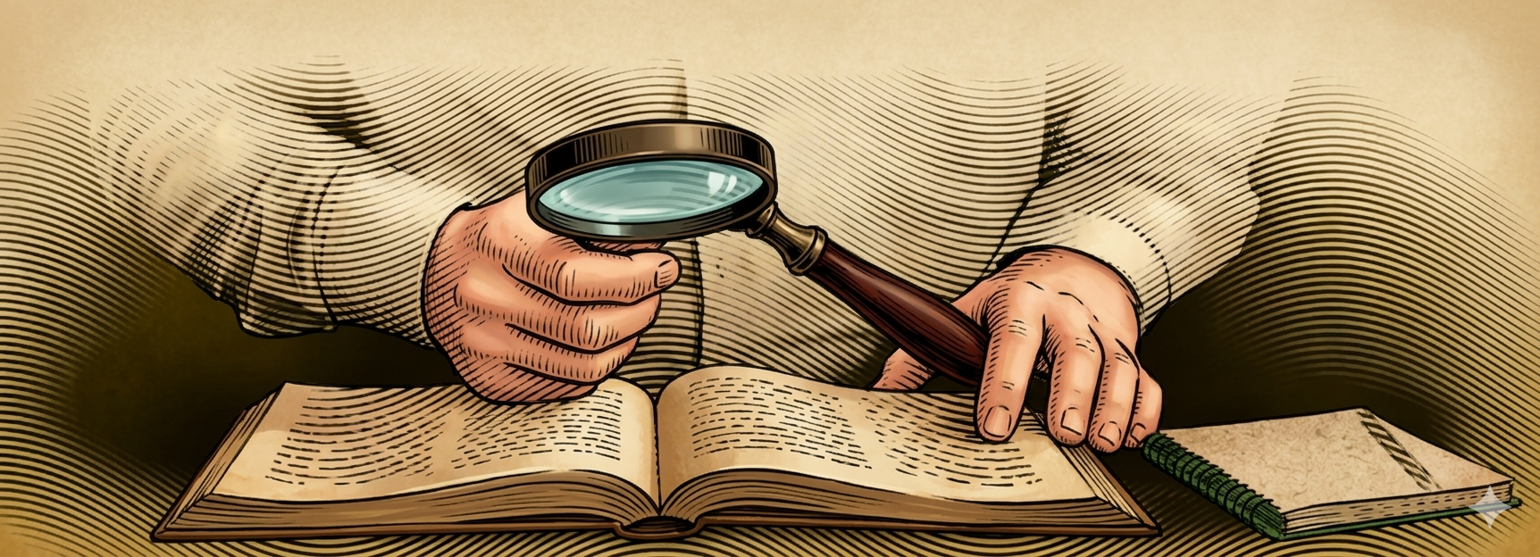
Para Memorizar
«Así será mi palabra que sale de mi boca, no volverá a mí vacía, antes hará lo que yo quiero, y prosperará en lo que le ordené»
(Isa. 55: 11).

Slide 3
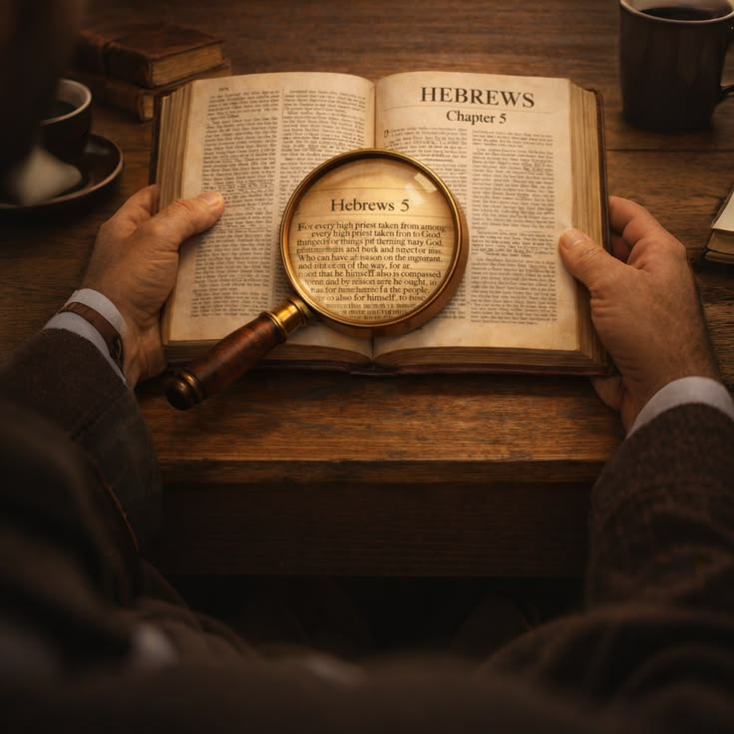
Enfoque del Estudio
Texto clave: : Isaías 55:11, Salmos 119:105. Enfoque de Estudio: Juan 15: 1–8; Marcos 1: 35; 1 Crónicas 16: 11; Salmo 119: 105; Isaías 50: 4; 55: 1–13.. En lección de esta semana nos esforzaremos por tener una compresión más profunda de la Palabra de Dios, haciendo los siguiente: (1) Como estudiar la Biblia y los recursos empleados para tal fin y (2) Beneficios que nos deja el estudio de la Palabra de Dios.
En medio de su oración, el salmista compara la Palabra de Dios con una lámpara que alumbra su camino (Sal. 119:105). El salmo comienza con las bendiciones otorgadas a los irreprochables que eligen andar en la ley del Señor y que guardan Sus testimonios (Sal. 119:1–3). El salmo también termina con la imagen de un caminante, aunque uno que se ha extraviado y ora para que Dios lo encuentre (Sal. 119:176).
A medida que avancemos en nuestra travesía, reflexionaremos sobre los principios para abordar mejor las Escrituras. La imagen de la lámpara que ilumina un sendero oscuro por la noche sugiere un andar lento y cauteloso en el que no podemos ver mucho más allá del paso que estamos dando. Tal camino lleva tiempo, porque es una progresión paso a paso. Al mismo tiempo, dicho andar es también una aventura, que contiene un elemento de lo desconocido: no sabemos exactamente dónde podemos terminar o a qué alturas exaltadas nos puede llevar nuestro viaje. Para aprovechar al máximo nuestro estudio, cualquier texto bajo consideración debe leerse con franqueza, sin presuposiciones ni sesgos. Más bien, debemos leer con mente abierta; y para continuar con la metáfora de caminar, necesitamos salir con fe e ir a donde el Espíritu nos lleve. Una lectura cándida del texto bíblico nos ayudará a escuchar y recibir la voz de Dios hablándonos desde Su Palabra. De esta manera, encontraremos la Escritura como significativa, hermosa, inspirada, atractiva y moral.

Slide 4
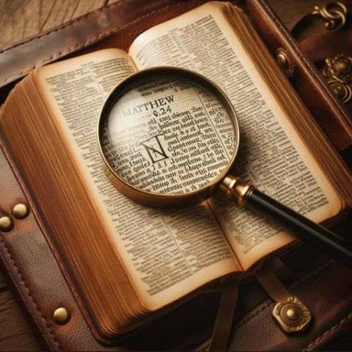
Sábado
Introducción a la Lección
E
n la escuela, probablemente aprendiste sobre el ciclo del agua, también conocido como ciclo hidrológico. Es un sistema complejo, pero en términos más simples, se compone de los siguientes procesos: Evaporación — El sol calienta la superficie de la Tierra, elevando la temperatura de los océanos, lagos y ríos. Como resultado, parte del agua se evapora en el aire, convirtiéndose en gas o vapor. Condensación — A medida que el vapor asciende alto en el cielo, se enfría, vuelve a convertirse en líquido y forma nubes. Precipitación — Cuando las nubes se llenan de pesadas gotas de agua, el aire ya no puede retenerlas. Es entonces cuando se produce la precipitación en forma de lluvia, nieve, granizo o aguanieve. Recolección — La precipitación termina en cuerpos de agua, incluyendo océanos, ríos y lagos. De allí, eventualmente se evapora de nuevo al aire, comenzando el ciclo de nuevo.
Curiosamente, el profeta Isaías describió un ciclo de la Palabra de Dios que es similar a este ciclo del agua: «Porque como descienden de los cielos la lluvia y la nieve, Y no vuelven allá sin regar la tierra Y hacerla producir y brotar, Y sin dar semilla al sembrador y pan al que come; Así será Mi palabra que sale de Mi boca; No volverá a Mí vacía Sin haber realizado lo que deseo, Y sin haber cumplido el propósito para el cual la envié» (Isaías 55:10,11, NASB). Tanto el ciclo del agua como el ciclo de la Palabra sustentan y promueven la vida. Así como el agua da vida a la Tierra, la Biblia da vida a las personas en la Tierra. Como escribió el rey David: «Tu palabra me ha dado vida» (Salmo 119:50, NKJV).
«No hay conocimiento tan firme, tan consistente, de tan largo alcance, como el que se obtiene del estudio de la Palabra de Dios. Si no existiera otro libro en todo el mundo, la Palabra de Dios, vivida mediante la gracia de Cristo, haría perfecto al hombre en esta tierra, dotándolo de un carácter apto para la vida futura e inmortal. Los que estudian la Palabra de Dios, tomándola por fe como la verdad, y recibiéndola en el carácter, serán completos en aquel que es todo en todo. Gracias a Dios por las posibilidades que se han colocado ante la humanidad… El tiempo que se dedique al estudio de la Palabra de Dios y a la oración producirá una cosecha del ciento por uno.» (Exaltad a Jesús, 7 de abril, p. 105).

Slide 5
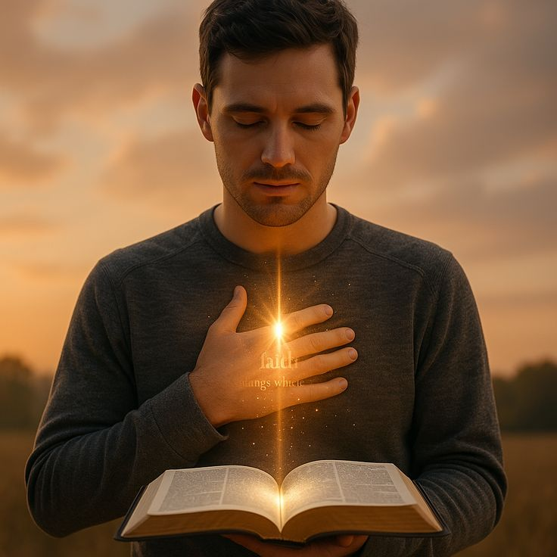
Domingo
TIEMPO
«y me buscaréis y me hallaréis, porque me buscaréis de todo vuestro corazón» (Jeremías 29:13)
Lee nuevamente Juan 15: 1 al 8. ¿Qué nos dice Jesús acerca de nuestra necesidad de permanecer en él y por qué es tan importante para nuestra fe?
R. Si permanecemos el Él llevaremos mucho fruto, porque la estar separados del la vid que es Jesús no llevaremos fruto y nada podremos hacer. Y seremos echados fuera como el pámpano y nos secaremos y seremos echados al fuego. Si la palabra permanece en nosotros glorificaremos a Dios.
Al comienzo de un nuevo año, es común que algunos cristianos se comprometan: «¡Este será el año en que leeré toda la Biblia!». Sin embargo, como muchas resoluciones de Año Nuevo, el entusiasmo se desvanece antes de que se cumpla el objetivo. Muchos cristianos bienintencionados abandonan su plan de lectura bíblica antes incluso de llegar a Éxodo. El rey David escribió: «¡Oh, cuánto amo tu ley! En ella medito todo el día» (Salmo 119:97). Cuanto más leía la ley —las palabras de Dios—, más pensaba en ella. Y cuanto más pensaba en ella, más la amaba. Pasar tiempo en la Palabra de Dios crea una cascada de aprecio por la Palabra. Así que es más probable que leamos la Biblia si la amamos. Crecemos en nuestra fe a medida que leemos y reflexionamos sobre las palabras. Romanos 10:17 dice: «Así que la fe viene del oír, y el oír, por la palabra de Dios» (Romanos 10:17, NKJV). Como la lluvia en los cultivos, la Palabra de Dios riega las semillas de fe en cada uno de nosotros y las ayuda a crecer
«La mayor sabiduría, y la más indispensable, es el conocimiento de Dios. El yo se hunde en la insignificancia al contemplar a Dios y a Jesucristo, a quien envió. Debe hacerse de la Biblia el fundamento de todo estudio. Individualmente, debemos aprender de este libro de lecciones que Dios nos ha dado las condiciones de la salvación para nuestra alma; porque es el único Libro que nos dice qué debemos hacer para ser salvos. Y no solo eso, sino que de ella puede recibirse fuerza para el intelecto » (Ser semejante a Jesús, 2 de abril, p. 99).
Reflexionemos: Pero, ¿cómo podemos amar la Biblia si no la hemos leído? Podríamos necesitar empezar a leer la Biblia incluso si no tenemos ganas, incluso si aún no nos hemos enamorado completamente del mensaje.

Slide 6
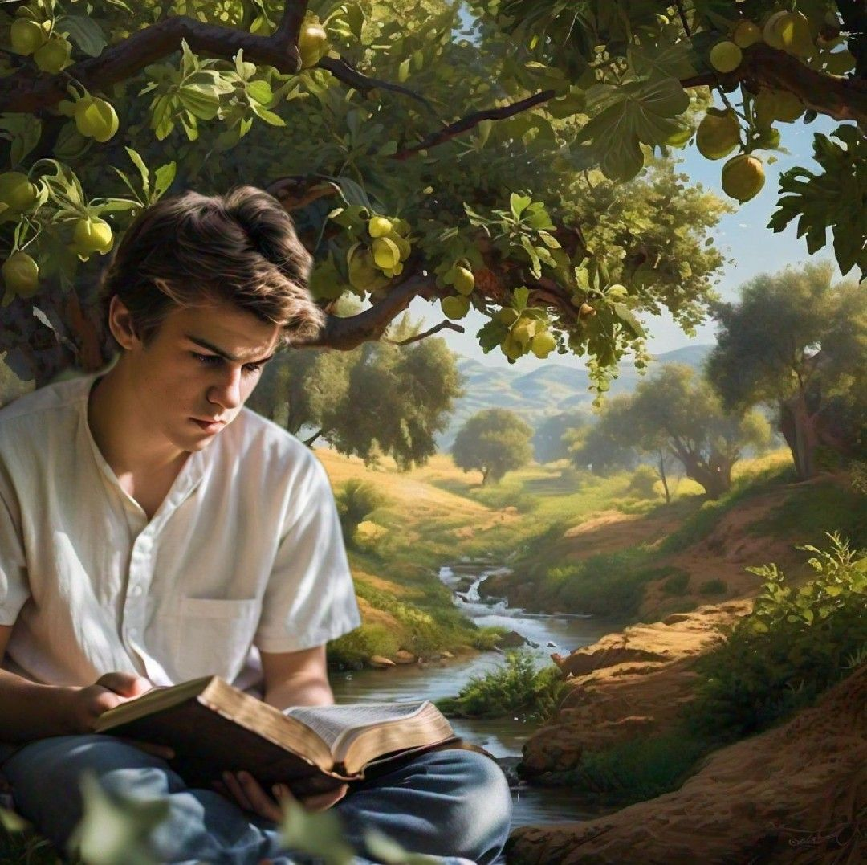
Lunes
UN LUGAR
«Levantándose muy de mañana, siendo aún muy oscuro, salió y se fue a un lugar desierto, y allí oraba» (Marcos 1:35)
¿Qué dice 1 Crónicas 16: 11 acerca de cómo debemos buscar a Dios?
R. Debemos buscar su poder y su rostro continuamente.
Al estudiar la Palabra de Dios debemos definir varias cosas, ya vimos que el tiempo es importante, pero también debemos buscar un lugar propicio donde no seamos interrumpidos, donde solo estemos conectados con Dios por medio de su palabra. Debes desconectarte de los medios electrónicos. Puedes hacerlo en la la naturaleza, como la humanidad, ahora lleva los efectos del pecado, aún podemos ver la gloria y el amor de Dios en ella. Es una poderosa combinación leer la Palabra de Dios en la Biblia mientras te sumerges en la Palabra de Dios en la naturaleza. Ya sea que leas tu Biblia en el porche trasero o escuches la Biblia en audio mientras das un paseo, el aire fresco y el sol pueden mejorar tu tiempo con Dios. Si disfrutas aprendiendo en un entorno grupal, considera iniciar o unirte a un pequeño grupo de estudio bíblico. Estudiar juntos también puede ayudarte a mantenerte responsable con tus metas de lectura bíblica.
«Llenos con el Pan de Vida, no podemos sentir hambre por las atracciones terrenales, por las excitaciones mundanales y la grandeza terrena. Nuestra experiencia religiosa será del mismo orden que el alimento con el cual nos alimentamos. El alimento que comemos en una comida no nos satisface para siempre. Diariamente debemos tener algo de alimento. Así también diariamente debemos comer de la Palabra de Dios para que la vida del alma pueda renovarse. En aquellos que se alimentan constantemente de la Palabra, Cristo se forma como la esperanza de gloria. Un descuido en la lectura y el estudio de la Biblia produce hambre espiritual…» (Exaltad a Jesús, 4 de abril, p. 102).
Reflexionemos: ¿Cuánto tiempo dedicaste la semana pasada a la oración y a la lectura de la Biblia? ¿Qué te dice tu respuesta acerca de los cambios que podrías tener que hacer en tus prioridades?

Slide 7
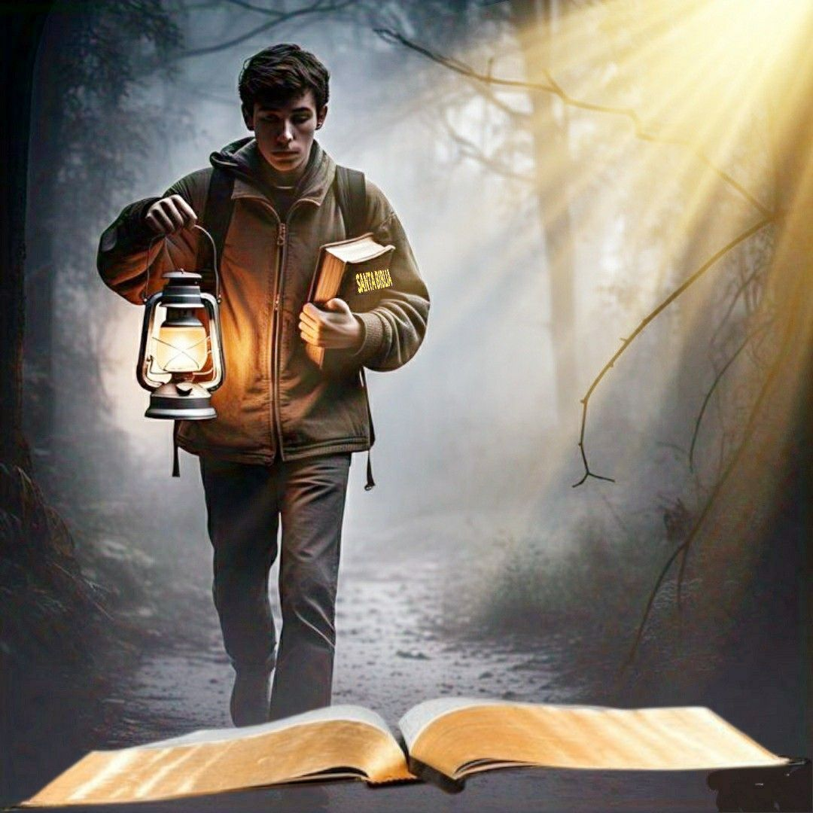
Martes
EL ESTUDIO PROFUNDO DE LA BIBLIA
«Lámpara es a mis pies tu palabra, Y lumbrera a mi camino.» (Salmo 119:105)
Aunque no es necesario ser un erudito para estudiar la Biblia, ¿cómo puedes hacerlo en profundidad?
R. Al estudiar la Biblia lo primero que hay que hacer es orar a Dios, pedir descernimiento y sabiduría por medio del Espíritu Santo. Leer y escribir, ya que marca la diferencia entre la lectura y el estudio. Compartir lo estudiado
Al estudiar ña Biblia profundamente, es necesario orar pidiendo sabiduría y discernimiento de lo alto. Al abrir este libro sagrado, lo hacemos con obstáculos profanos: lapsos de atención acortados por el mundo moderno, una tendencia a la distracción y al entretenimiento, y un sentido debilitado de autodisciplina y compromiso. Afortunadamente, el Espíritu Santo puede fortalecernos en todos estos aspectos; antes incluso de leer una palabra, podemos orar para que el Espíritu de Dios guíe nuestros pensamientos, enfoque nuestras mentes y nos enseñe e inspire mientras leemos. Crecemos en nuestra fe a medida que leemos y reflexionamos sobre las palabras. Romanos 10:17 dice: «Así que la fe viene del oír, y el oír, por la palabra de Dios» (Romanos 10:17, NKJV). Como la lluvia en los cultivos, la Palabra de Dios riega las semillas de fe en cada uno de nosotros y las ayuda a crecer.
«Y el valor intelectual del estudio de la Biblia no consiste solamente en investigar la verdad y descubrir su estructura íntima, sino también en el esfuerzo requerido para abarcar los temas presentados. La mente ocupada solamente con asuntos vulgares se empequeñece y debilita. Si nunca se empeña en comprender verdades grandes y de vasto alcance, después de un tiempo pierde la facultad de crecer. Como salvaguardia contra esa degeneración, y como estímulo para el desarrollo, nada puede igualar al estudio de la Palabra de Dios. Como medio de educación intelectual, la Biblia es más eficaz que cualquier otro libro o que todos los demás libros juntos… Ningún otro estudio puede impartir poder mental como el que imparte el esfuerzo que se realiza para abarcar las estupendas verdades de la revelación. La mente que en esa forma se pone en contacto con los pensamientos del Ser infinito no puede sino desarrollarse y fortalecerse» (Reflejemos a Jesús, 28 de mayo, p. 154).
Reflexionemos: ¿Cómo has comprobado que el mensaje de la cita anterior se aplica a ti? Considera también el Salmo 119: 105.

Slide 8
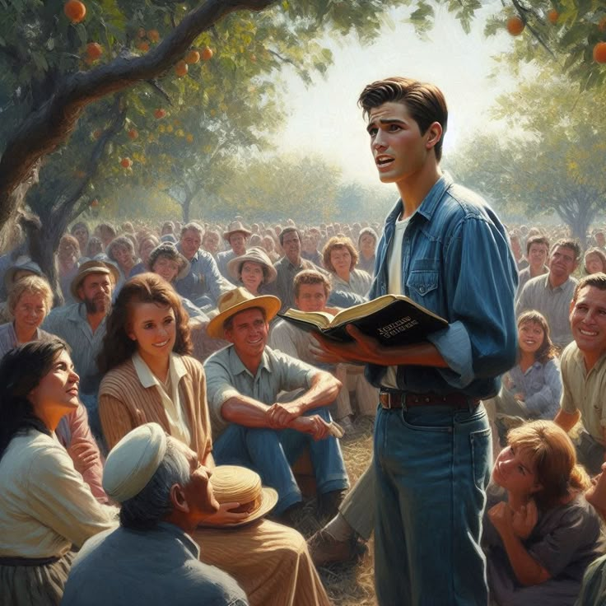
Miércoles
UNA BENDICIÓN DOBLE
«El Señor me ha instruido para que yo consuele a los cansados con palabras de aliento. Todas las mañanas me hace estar atento para que escuche dócilmente» (Isaías 50:4 DHHe)
Lee Isaías 50: 4. ¿Qué nos dice este versículo sobre nuestra relación con Dios y sobre cómo esa relación puede influir en la manera en que tratamos a los demás?
R. La Palabra de Dios nos fortalece y el nos da sabiduría para poder confortar al prójimo cuando este se encuentre en aflicción o cansado de esta vida de pecado.
Algo que hará de tu estudio de la Biblia una experiencia vibrante es compartir con otros lo que has descubierto. Cuando explicamos lo que hemos aprendido, el proceso de sintetizar y compartir consolida nuestros pensamientos. Esto nos ayuda a retener el conocimiento. La doble bendición consiste en que, cuando compartimos con otros algo que hemos aprendido, la conversación espiritual resulta motivadora y enriquecedora para ambas partes. Aprendemos algo con mayor profundidad cuando lo compartimos con alguien. El tiempo que dedicamos cada día al estudio de la Biblia no solo nos fortalece, sino también nos permite animar a aquellas personas con las que entramos en contacto, convirtiéndose así en una doble bendición.
«Están por sobrecogernos tiempos que probarán las almas de los hombres; los que son débiles en la fe no resistirán la prueba de aquellos días de peligro. Las grandes verdades de la revelación deben ser estudiadas cuidadosamente, porque todos necesitaremos un conocimiento inteligente de la Palabra de Dios. El estudio de la Biblia y la comunión diaria con Jesús nos darán nociones bien definidas de responsabilidad personal y fuerza para subsistir en el día de la prueba y tentación. Aquel cuya vida esté unida con Cristo por vínculos ocultos será guardado por el poder de Dios mediante fa fe que salva». (In Heavenly Places, p. 138; parcialmente en En los lugares celestiales, 11 de mayo, p. 140).
Reflexionemos: Lee el texto para memorizar de esta semana y medita acerca de su significado. ¿Qué estás estudiando en este momento? ¿Con quién podrías compartirlo?

Slide 9
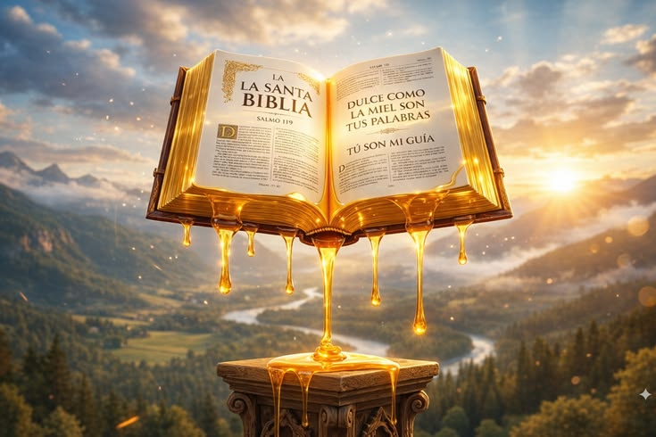
Jueves
¡CUÁN DULCE!
«¡Cuán dulces son a mi paladar tus palabras! Más que la miel a mi boca» (Salmo 119:103)
¿Qué significa la expresión «de tus mandamientos he adquirido inteligencia»? (Sal. 119: 104). ¿Por qué es importante esta idea para comprender lo que el estudio de la Biblia hace por nosotros?
R. La expresión expresada en el texto de Salmo, significa que la palabra de Dios adquirimos inteligencia que no podemos adquirir de este mundo. Esto nos debe dar la certeza que entre más la estudiamos más dulce es a nuestro paladar escucharla. Por eso debemos alimentarnos diariamente de ella.
Por lo tanto, la humildad y un corazón enseñable son necesarios cuando leemos las Escrituras, para que no convirtamos las divinas palabras de vida en palabras de muerte. La conciencia ética también debe estar presente, como cuando leemos la estrofa NUN del Salmo 119. La Palabra de luz de Dios (Sal. 119:105) debe refrenar y moldear nuestras palabras y acciones hacia los demás. La palabra «justo» (tsedeq) es un término técnico que conlleva la noción de comportamiento ético. Como tal, el Salmo 119, en su totalidad, podría, por lo tanto, escucharse como un llamado a la sensibilidad y responsabilidad moral, no solo en la vida sino también en nuestra lectura de las Santas Escrituras.
«Cuando se despierte un amor verdadero por la Biblia, y el estudiante empiece a ver cuán vasto es el campo y cuán precioso su tesoro, deseará echar mano de toda oportunidad que se le presente para familiarizarse con la Palabra de Dios. Su estudio no se limitará a un tiempo y un lugar determinados. Y este estudio continuo es uno de los mejores medios de cultivar el amor hacia las Escrituras. El estudiante debería tener siempre consigo la Biblia. Si tenéis una oportunidad, leed un texto y meditad en él. Mientras andáis por la calle, esperáis en la estación del ferrocarril, o en el lugar de una cita, aprovechad la oportunidad de adquirir algún pensamiento del tesoro de la verdad» (La educación, pp. 191, 192).
Reflexionemos: ¿De qué manera concreta puedes «buscar al Señor mientras pueda ser hallado» (Isa. 55: 6)?

Slide 10
PARA ESTUDIAR Y MEDITAR
La lección de esta semana, nos esforzamos por tener una compresión más profunda de la Palabra de Dios, haciendo los siguiente: (1) Como estudiar la Biblia y los recursos empleados para tal fin y (2) Beneficios que nos deja el estudio de la Palabra de Dios
Cuando lees la Biblia en un teléfono, tienes que designar el capítulo o versículo que quieres leer. Obtienes exactamente lo que buscas. Pero, ¿qué pasa con esas veces en las que no sabes exactamente qué leer? Sabes que necesitas aliento o perspicacia, pero es difícil saber dónde buscar. Esa es la belleza de una Biblia física: puedes hojearla y explorar. Un encabezado en Filipenses podría llamarte la atención porque hace referencia a algo en tu corazón. Quizás escanees las páginas de los Salmos y te sientas reconfortado por un pasaje que no habrías sabido buscar en tu dispositivo.
La página escrita también facilita escribir notas al margen, subrayar pasajes y consultarlos. (Al recordar lo que has leído, tendrás puntos de referencia físicos. Por ejemplo, al pensar en un versículo que leíste sobre la esperanza, podrías recordar: «Oh, subrayé ese versículo en amarillo. Está en la parte superior de una página izquierda. Déjame volver y encontrarlo».)

